Slide 1
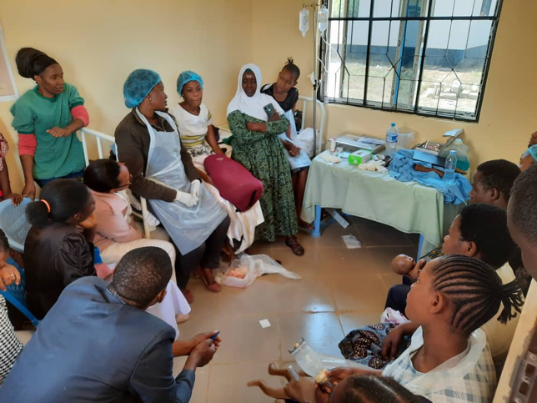
Panier de soins pour un accouchement plus sûr (SBBC) – Retraite GFF du 3 mai 2025

Slide 2

Aperçu – qui
Film sur la SBBC
Aperçu du SBBC
Échanges et exercices pratiques

Slide 3


Slide 4

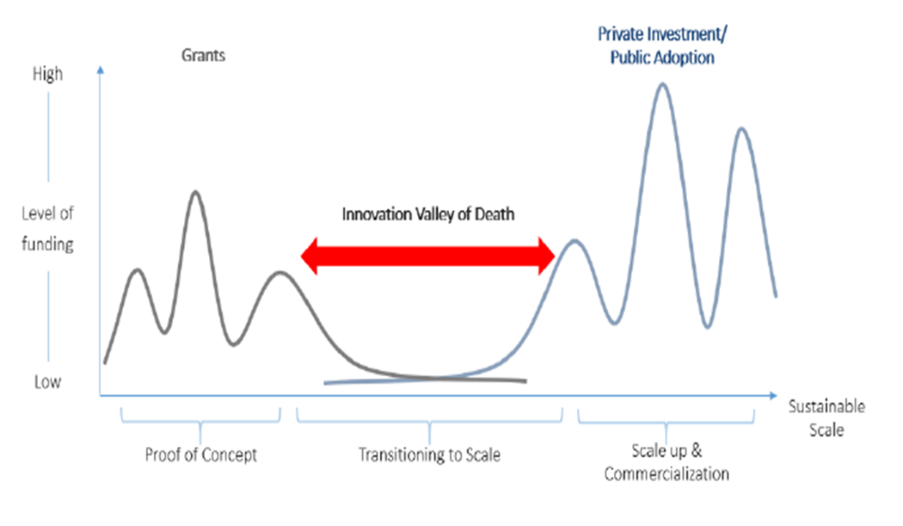
La phase de mise à l’échelle constitue souvent un point de blocage pour les innovations.
Source : OMS 2022

Slide 5









Innovations cliniques
Surveillance fœtale et néonatale du rythme cardiaque rapide et fiable, ventilation au ballon-masque efficace et amélioration des soins maternels.
Innovation en matière de formation
Formation en cours d’emploi par simulation dans le cadre du programme de survie de la mère et du nouveau-né.
MamaNatalie
MamaBirthie
NeoNatalie Live
Moyo
NeoBeat
Upright Penguin
Pérennité
Assurée par une forte appropriation du Ministère de la Santé, un mentorat régulier, une supervision d'appui, ainsi que par des facilitateurs locaux formés à la méthodologie de simulation.
Amélioration continue de la qualité
(ACQ) : Formation locale et utilisation des données cliniques pour des discussions hebdomadaires d'ACQ, orientant des formations courtes et fréquentes sur le lieu de travail.
Notes:
Les innovations en matière de formation du programme SBBC sont conçues pour s’intégrer aux scénarios de simulation, en mettant l’accent sur les compétences vitales essentielles en santé maternelle et néonatale.
Cela permet de combler le fossé entre la théorie clinique et la pratique des soins. Les champions locaux des établissements de santé animent régulièrement des sessions de simulation portant sur la gestion du travail, les hémorragies post-partum, la réanimation néonatale et les soins essentiels au nouveau-né. Ces sessions de formation sont orientées par les programmes « Helping Mothers and Babies Survive ». Les champions des établissements reçoivent chaque semaine un retour d’information fondé sur les données cliniques de leur propre établissement (indicateurs clés de performance et résultats périnatals), et ajustent les formations en cours pour combler les lacunes identifiées. Les innovations cliniques sont conçues pour faciliter le travail du personnel soignant, notamment en matière de surveillance du rythme cardiaque fœtal et de réanimation néonatale.
L’amélioration continue de la qualité (AQ) est intégrée grâce à des formations régulières en situation de travail, selon une approche de simulations courtes et à haute fréquence. Les formations ciblées s’appuient sur les données locales et des boucles de rétroaction pour visualiser les lacunes dans les soins cliniques et orienter les axes d’amélioration. Une formation adéquate des champions locaux capables d’animer les sessions de simulation continue de la qualité est considérée comme essentielle pour instaurer progressivement une culture du changement durable. Pour assurer la pérennité de la mise en œuvre du SBBC, il est également primordial que le programme soit intégré aux systèmes nationaux.

Slide 6
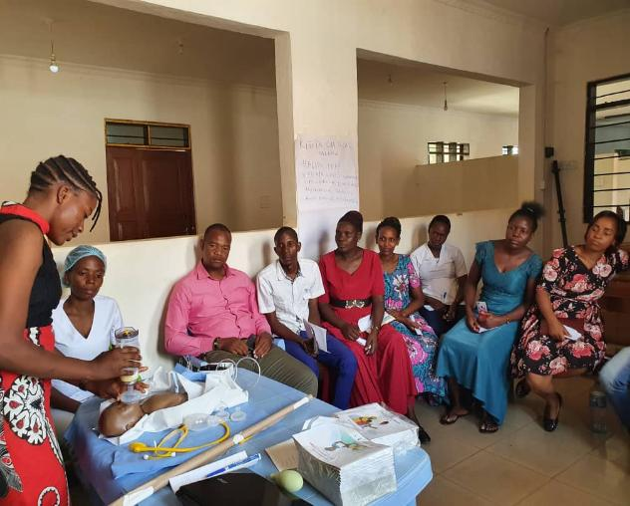
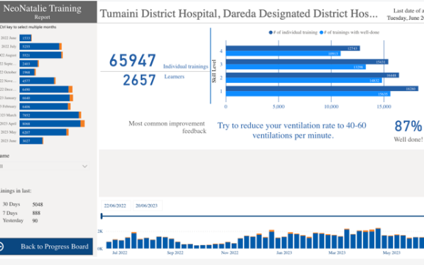
Formation SBBC en établissement : simulation LDHF encadrée par des champions.

Slide 7
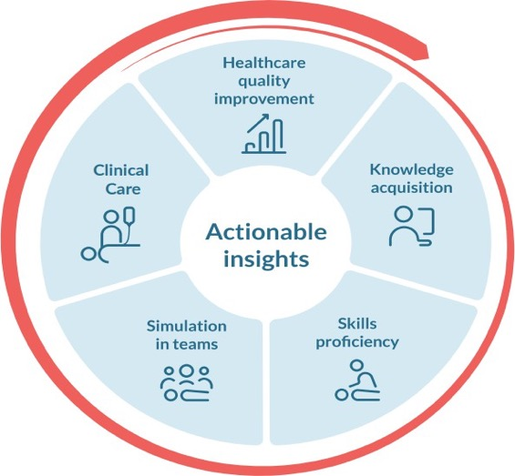
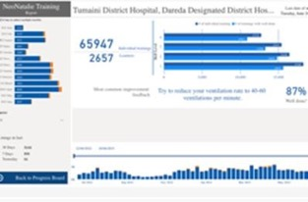
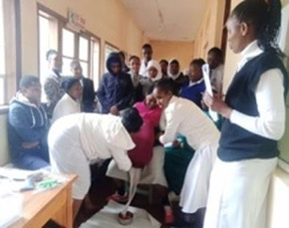
Cercle d'apprentissage
Écart identifié entre procédure
et pratique
Utilisation des données locales pour l'amélioration continue de la qualité
– Besoins d'apprentissage
Formation individuelle aux compétences autonomes
Simulation en situation réelle encadrée par un formateur
125 758 formations
5 880 formations

Slide 8

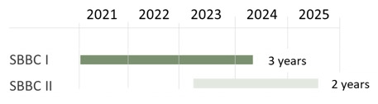
Étude SBBC en Tanzanie
  Phase I
    30 hôpitaux
    Cinq régions
    Environ 300 000 naissances estimées sur trois ans
    Phase II
    142 hôpitaux
    Environ 600 000 estimés sur deux ans

Slide 9
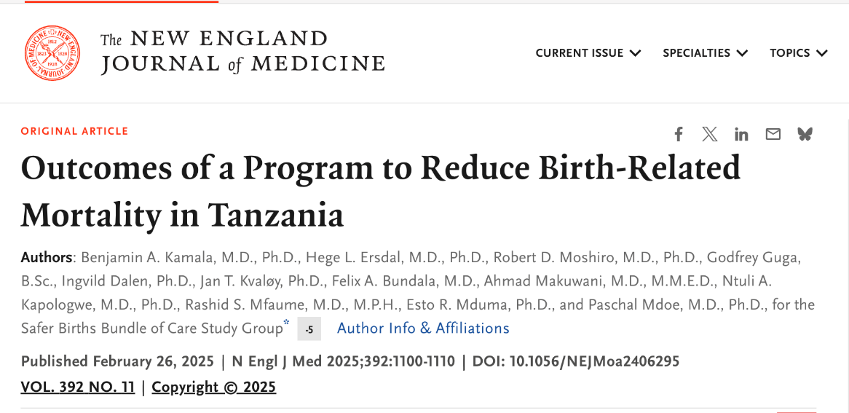
Résultats

Slide 10
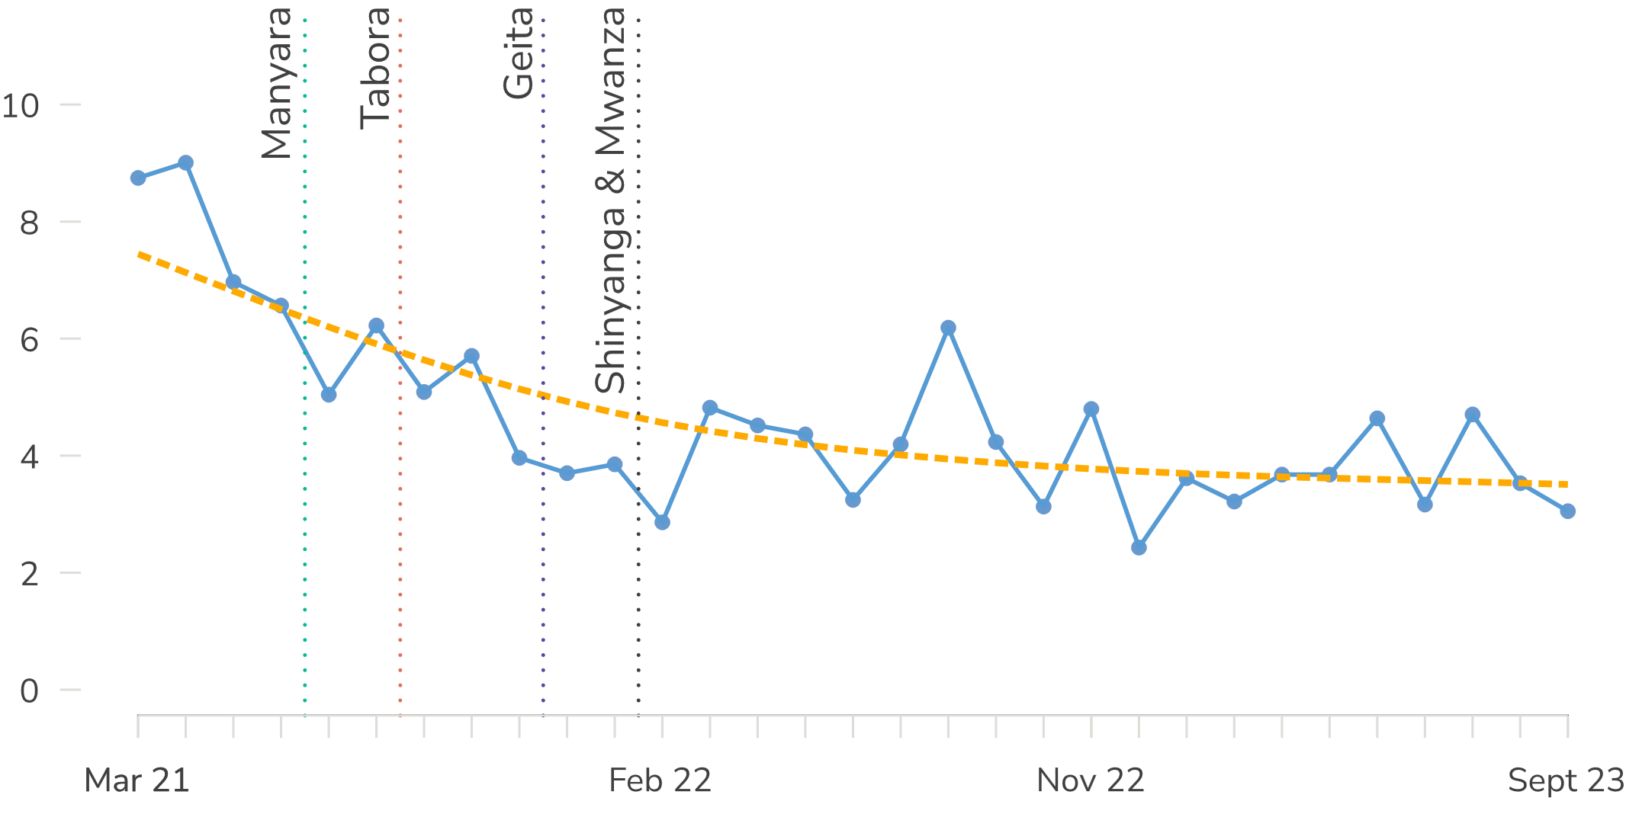
Décès néonatals dans les 24 heures
pour 1 000 naissances vivantes
|
Baisse de
40%
Notes:
Alors, quel a été l’impact du SBBC ?
Ce graphique montre le nombre cumulé de décès néonatals entre mars 2020 et octobre 2023.
Le déploiement progressif par région est illustré par les lignes verticales indiquant les dates de démarrage.
On observe une diminution progressive de la mortalité.
Au cours de cette période, le taux de mortalité néonatale a diminué de 45 %.
Veuillez noter qu’il s’agit de données préliminaires non publiées, non ajustées en fonction du temps ou d'autres facteurs.

Slide 11
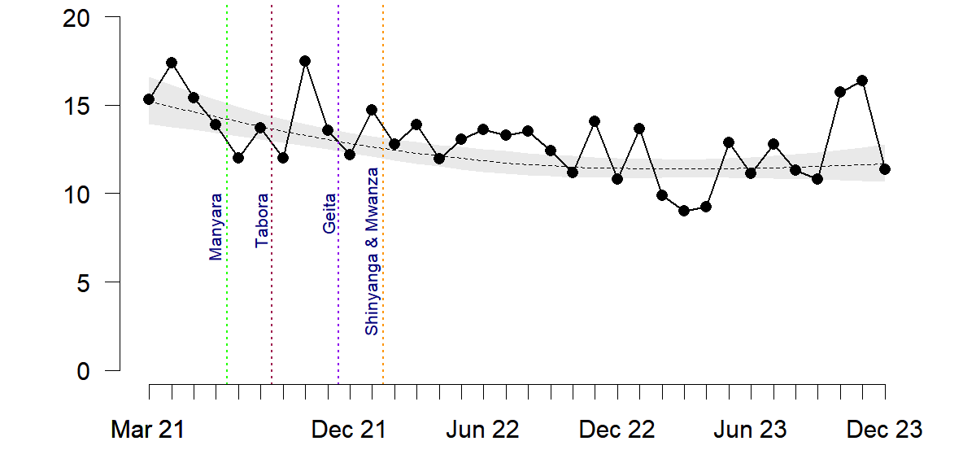
Décès périnatals en 1 jour (y compris les mort-nés frais)
pour 1 000 naissances vivantes
Baisse de
18%
|

Slide 12
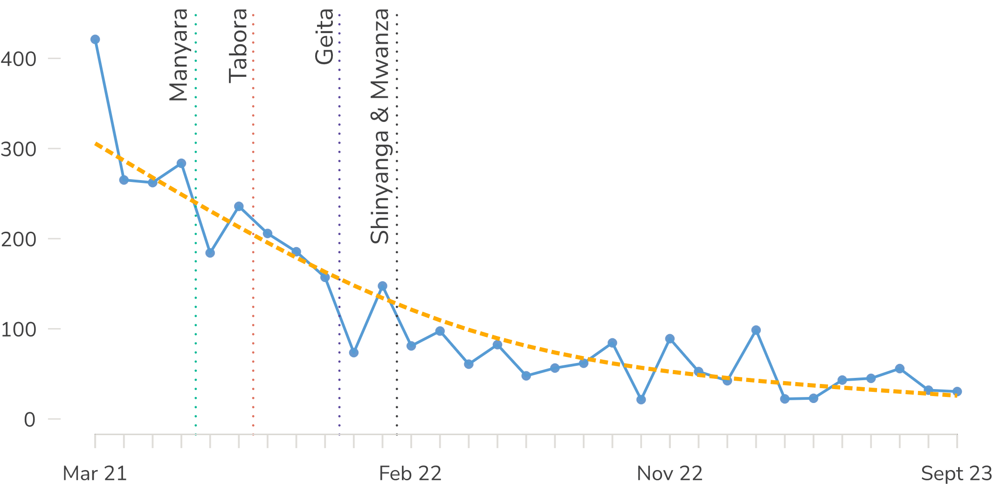
Décès maternels
pour 100 000 naissances
|
Baisse de
75%
Notes:
La véritable SURPRISE concerne la mortalité maternelle.
Nous anticipions une réduction de 10%, mais le déclin observé est BIEN plus important.
Le taux est passé d’environ 300 décès pour 100 000 naissances au départ, à 60 décès.
Cela représente une réduction absolue de 70 % de la mortalité maternelle !
Des sages-femmes bien formées et compétentes sauvent des vies !

Slide 13
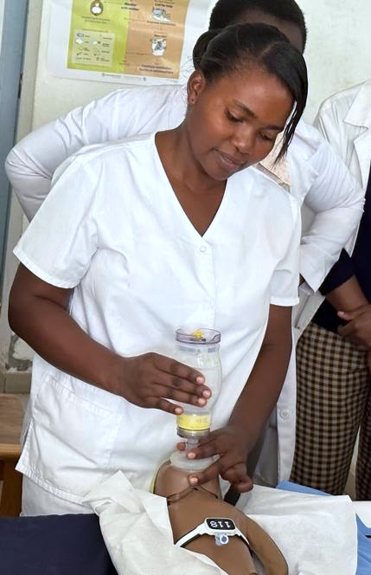

Principaux enseignements tirés
Co-création et mise en œuvre d'interventions innovantes
Accent mis sur des interventions rentables et relativement simples
La diffusion de l'innovation doit être centrée sur les agents de santé
Ressources humaines pour la santé (qualité)
  Un personnel de santé bien formé, soutenu et équipé est également essential.
Utilisation des données locales pour la prise de décision locale
  La clé de l'amélioration de la qualité
Collaboration entre partenaires
  Locaux et internationaux
  Publics et privés
  Associations professionnelles
Notes:
L'Ensemble d’interventions pour un accouchement sans risque a été extrêmement bien accueilli – avec une forte demande pour sa mise à l'échelle.
Son aappropriation au niveau national (Ministère de la Santé) et par les établissements est cruciale – dès la planification initiale et tout au long de sa mise en œuvre.
Bien que les résultats obtenus soient très encourageants, ils varient considérablement entre les hôpitaux et régions participants : il est essentiel de tirer parti de la mise en œuvre des meilleures pratiques.
Données de référence peu fiables et manque de données sur les issues défavorables. Le changement de cette culture et la crainte de « culpabilisation et stigmatisation » prend du temps, mais la méthodologie de simulation basée sur la réflexion contribue à ce changement.
Les données cliniques locales sont utilisées chaque semaine dans le cadre de discussions régulières sur l’amélioration de la qualité et de scénarios de simulation orientés par les données – ce processus est essentiel pour garantir un impact durable et améliorer les pratiques cliniques.
Les domaines nécessitant une attention particulière incluent la supervision d'appui, le mentorat des agents de santé, ainsi que l’entretien et la remise en état des équipements.

Slide 14
Prochaines étapes...
Au niveau local:
Le paquet de soins SBBC a été étendu à 142 hôpitaux dans 5 regions.
Le ministère de la Santé prévoit une extension à trois régions supplémentaires en 2025.
Des plans pour une mise à l’échelle nationale sont en cours, sous réserve de financements disponibles.
Au niveau international
Le SBBC a été adopté au Nigeria (États de Borno et Gombe dans le cadre des financements de la NCA et de CHAI)
D’autres pays ont manifesté leur intérêt, notamment l’Éthiopie et le Lesotho.

Slide 15
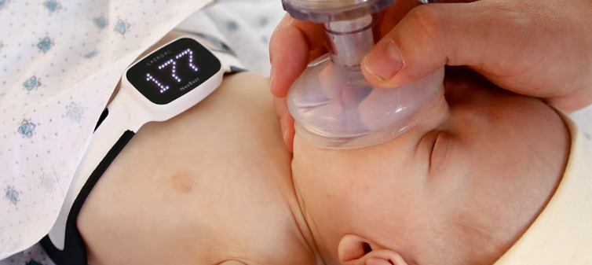
Pour réduire la mortalité néonatale,
passez à Neonatalie Live dès maintenant.....

